Slide 1



DOBRODOŠLI

Slide 2
Mobilna Aplikacija za pregled najpopularnijih serija Series info
Mentor: Kandidat:
prof. dr Miodrag Živković Aleksa Kedžić 2017201698

Slide 3
Šta je Series Info?
Mobilna aplikacija
Napisana u Java programskom jeziku
Razvijena u Android Studiju
Aplikacija za nalaženje serija, njihovih epizoda i ostalih informacija o njima
Aplikacija je pisana na engleskom jeziku

Slide 4

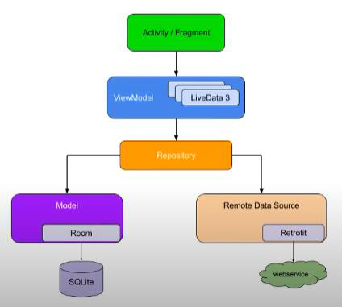
Realizacija aplikacije
Lično iksustvo sa ovakvim vrstama aplikacija i serijama
Lična potreba da svoje znanje usavršim boljim poznavanjem Java jezika i
Model-View-View-Model dizajn paterna
Potreba za ovakvom vrstom aplikacije
API (Application Programming Interface)
Prolaženje kroz tok korišćenja aplikacije u nastavku

Slide 5
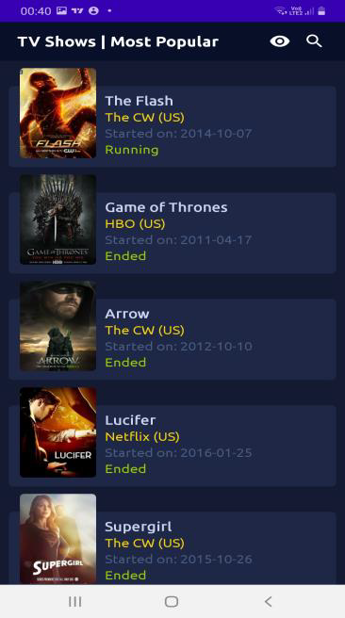
Tok aplikacije
Početna stranica aplikacije
Jednostavan i moderan dizajn
Klikom na seriju dobijamo više detalja o njoj
Klikom na ikonicu nalik oku u gornjem desnom uglu prelazimo u listu pregleda
Možemo i da pretražujemo serije klikom na ikonicu nalik lupe koja se nalazi desno od ikonice za listu pregleda

Slide 6
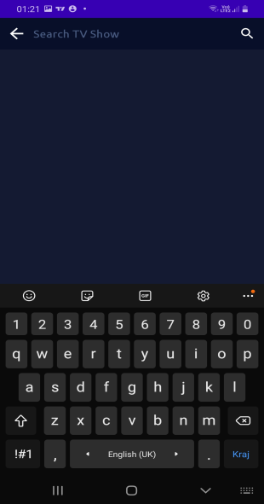
Tok aplikacije
Search stranica aplikacije iliti stranica za pretragu serija
Serije se pretražuju po njihovom imenu
Dok kucamo slova prikazuju se odgovarajuće serije
Klikom na strelicu u gornjem levom uglu vraćamo se na prethodnu stranicu

Slide 7
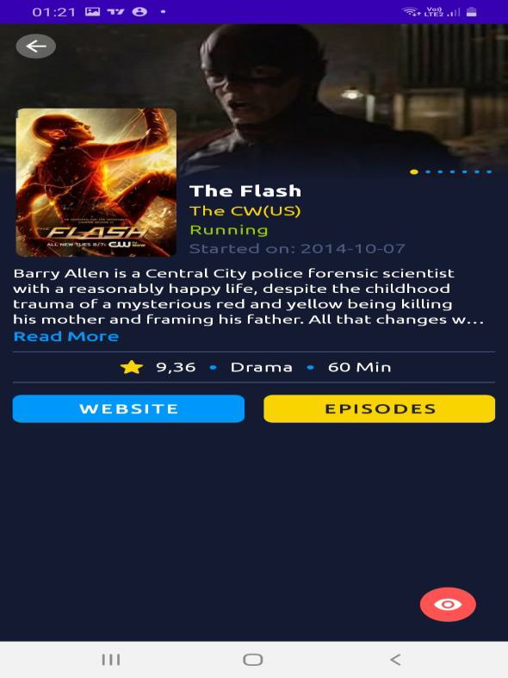
Tok aplikacije
Details stranica aplikacije za više infromacija o samoj seriji
U njoj pronalazimo deskripciju, više slika i ostale bitne informacije o seriji kao što je prikazano
Tu je i dugme za odlazak na veb stranicu na kojoj imamo dodatne informacije o seriji
Pored njega dugme za pregled sezona i epizoda
I na dnu u donjem desnom uglu kada se klikne na ikonicu data serija se dodaje u listu pregleda

Slide 8
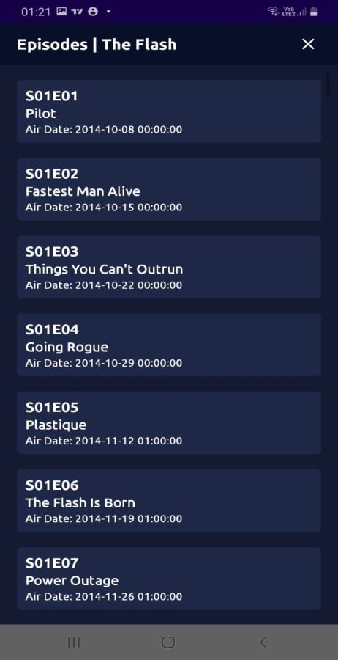
Tok aplikacije
Episodes stranica aplikacije služi za prikaz sezona i epizoda serije
Prikazuje se i naziv svake epizode kao i datum njenog prikazivanja
Na ikonicu u obliku iksa u gornjem desnom uglu kada kliknemo izlazimo iz ove stranice

Slide 9
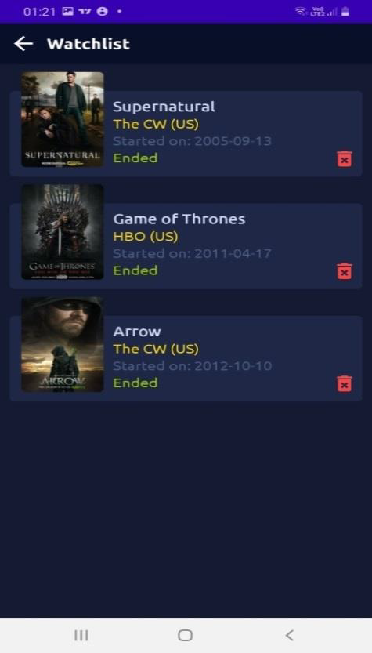
Tok aplikacije
Watchlist stranica koja služi za dodavanje onih serija koje bismo gledali u nju
Klikom na seriju idemo na Details stranicu
Kod svake serije imamo u donjem desnom uglu ikonicu nalik kantice na koju kada kliknemo brišemo seriju iz liste pregleda
Klikom na ikonicu strelice u gornjem levom uglu se vraćamo na početnu stranicu

Slide 10
Zaključak
Bitno je naglasiti da je ovo aplikacija samo za pretragu serija i nalaženje informacija o njima
Ne možemo gledati serije unutar aplikacije
Promene i poboljšanja su svakako detaljno opisani u kompletnom istraživanju

Slide 11
Hvala na pažnji
Pitanja?

